Slide 1
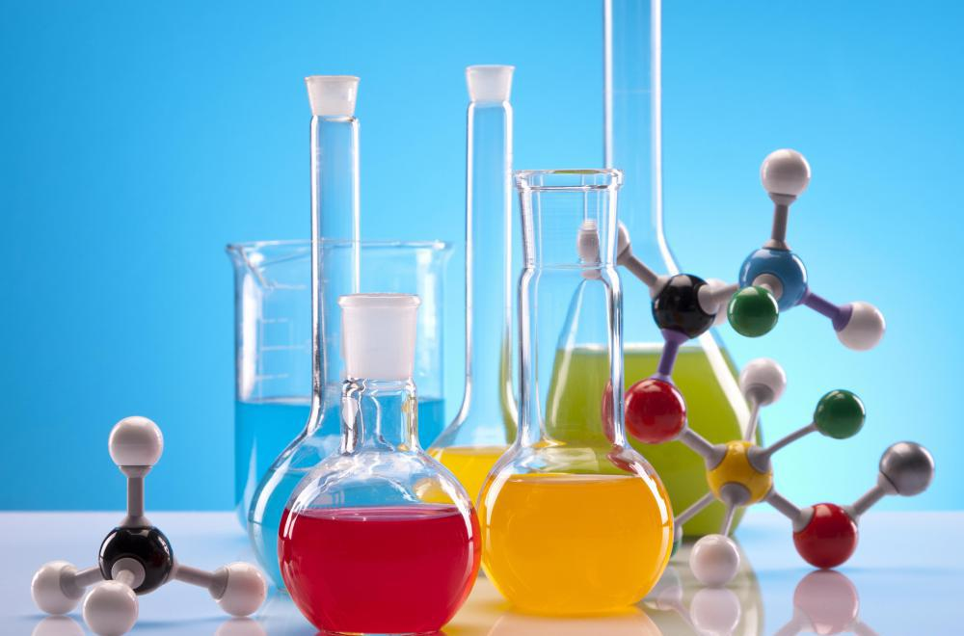
Химия
7
класс
Тема: Закон сохранения массы.

Slide 2
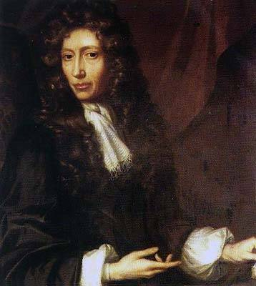
ЗАКОН СОХРАНЕНИЯ МАССЫ
В течение тысячелетий люди верили в то, что вещество может бесследно исчезать, а также возникать из ничего. Это чисто житейское утверждение подтвердил и такой известный учёный, как Роберт Бойль.
Notes:
Пытались взаимосвязьвеществ

Slide 3
ЗАКОН СОХРАНЕНИЯ МАССЫ
Бойль проделал множество опытов по прокаливанию металлов в запаянных ретортах и всякий раз масса окалины оказывалась больше массы прокаливаемого металла.
Notes:
Пытались взаимосвязьвеществ

Slide 4
ЗАКОН СОХРАНЕНИЯ МАССЫ
Вот что записал учёный после одного из своих опытов в 1673 году:
«После двух часов нагревания был открыт запаянный кончик реторты, причём в неё ворвался с шумом наружный воздух.
По нашему наблюдению при этой операции была прибыль в весе на 8 гранов…»
Notes:
Пытались взаимосвязьвеществ

Slide 5
ЗАКОН СОХРАНЕНИЯ МАССЫ
Русский учёный М.В. Ломоносов предположил, что чувственный опыт обманывает нас. 5 июля 1748 года он написал в письме Леонарду Эйлеру.
Notes:
Пытались взаимосвязьвеществ

Slide 6
ЗАКОН СОХРАНЕНИЯ МАССЫ
« Все перемены в натуре случающиеся такого суть состояния, что сколько чего у одного тела отнимется, столько же присовокупится к другому. Так, ежели где убудет материи, то умножится в другом месте; сколько часов положит кто на бдение, столько же сну отнимет...»
Notes:
Пытались взаимосвязьвеществ

Slide 7
ЗАКОН СОХРАНЕНИЯ МАССЫ
Лишь в 1756 году Ломоносову удалось проверить опытным путём теоретически открытый закон сохранения массы вещества при химических реакциях. Подобно Бойлю русский учёный делал опыт в запаянных ретортах. Но, в отличие от Бойля, Ломоносов взвешивал сосуды как до, так и после прокаливания не вскрывая.
Notes:
Пытались взаимосвязьвеществ

Slide 8
ЗАКОН СОХРАНЕНИЯ МАССЫ
Спустя 41 год после опытов Ломоносова французский учёный Антуан Лоран Лавуазье практически повторил формулировку закона в своём учебнике.
Notes:
Пытались взаимосвязьвеществ

Slide 9
ЗАКОН СОХРАНЕНИЯ МАССЫ
Notes:
Пытались взаимосвязьвеществ

Slide 10
ЗАКОН СОХРАНЕНИЯ МАССЫ
Notes:
Пытались взаимосвязьвеществ

Slide 11
Формулировка закона
ЗАКОН СОХРАНЕНИЯ МАССЫ
Масса веществ, вступивших в химическую реакцию, равна массе образовавшихся веществ.
Notes:
Пытались взаимосвязьвеществ

Slide 12
ЗАКОН СОХРАНЕНИЯ МАССЫ
химическая
Исходные
вещества
РЕАГЕНТЫ
реакция
Продукты
реакции
Notes:
Пытались взаимосвязьвеществ

Slide 13
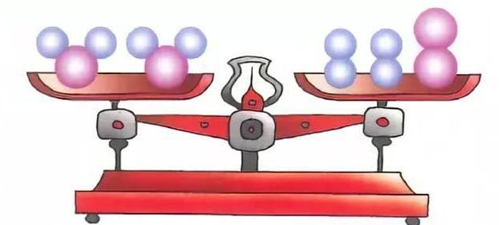
ЗАКОН СОХРАНЕНИЯ МАССЫ
Notes:
Пытались взаимосвязьвеществ

Slide 14
ЗАКОН СОХРАНЕНИЯ МАССЫ
При разложении 18 г воды было получено 16 г кислорода. Сколько водорода должно быть получено в результате этой реакции.
2H₂O = 2H₂ + O₂
Notes:
Пытались взаимосвязьвеществ

Slide 15
ЗАКОН СОХРАНЕНИЯ МАССЫ
Решение:
18г
x
16г
Дано:
m (H₂O)= 18 г
m (O₂)= 16 г
2H₂O = 2H₂ + O₂
2*18
2*2
32
M (H₂O) = 2*1+16 = 18 г/моль
M ( O₂ ) = 16*2 = 32 г/моль
n = m : М
n (H2O) = 18 : 18 = 1 моль
n(O2) = 32 : 16 = 0,5 моль
x = 2*2 * 16 / 32 = 2 г
Ответ: масса водорода равна 2 г.
m (H2) = ?
Notes:
Пытались взаимосвязьвеществ

Slide 16
ЗАКОН СОХРАНЕНИЯ МАССЫ
Решение:
18г
x
16г
Дано:
m (H₂O)= 18 г
m (O₂)= 16 г
2H₂O = 2H₂ + O₂
m = 18г – 16г = 2 г
Ответ: масса водорода 2 г
m (H2) = ?
Notes:
Пытались взаимосвязьвеществ

Slide 17
ЗАКОН СОХРАНЕНИЯ МАССЫ
При взаимодействии 7 г натрия с 9,3 г кислорода образуется оксид натрия. Определите массу образовавшего оксида натрия.
4Na + O₂ = 2Na₂O
Notes:
Пытались взаимосвязьвеществ

Slide 18
ЗАКОН СОХРАНЕНИЯ МАССЫ
Решение:
Дано:
m (Na)= 7 г
m (O₂)= 9,3 г
4Na + O₂ = 2Na₂O
m (Na2O) = 7 г + 9,3 г = 16,3 г
Ответ: масса оксида натрия 16,3 г
m (Na2O) = ?
Notes:
Пытались взаимосвязьвеществ

Slide 19
ЗАДАНИЕ ДЛЯ САМОСТОЯТЕЛЬНОЙ РАБОТЫ
1. Прочитать § 14 (стр. 43 - 44)
2. Письменно ответить на вопросы 1- 4 ( стр. 45)

Slide 20
ЗАДАНИЕ ДЛЯ САМОСТОЯТЕЛЬНОЙ РАБОТЫ
1. Прочитать § 13 (стр. 42 - 43)
2. Письменно ответить на вопросы 1- 3 ( стр. 43)

